Slide 1



Safety Committees and Safety Meetings
Comités de Seguridad
y Reuniones de Seguridad
A bilingual training module for employers with Hispanic workers
Un instructivo bilingüe para patrones con trabajadores hispanos

Slide 2
TO USE THIS TRAINING MODULE:
This Oregon OSHA training module is designed so that both English and Spanish-speaking people can use it. The left-sided pages are in English and the right-sided pages are in Spanish.
STEP 1
STEP 2
STEP 3
STEP 4
Print all the module pages.
Photocopy the entire module copying on both sides of each page. The even pages (2, 4, 6, etc.) must be in English. The odd pages (3, 5, 7, etc.) must be in Spanish.
Spanish
Staple or bind each module. Make sure that the pages in English are on the left and the pages in Spanish are on the right.
English
Provide the training.

Slide 3
PARA USAR ESTE INSTRUCTIVO:
Este instructivo de Oregon OSHA está diseñado para que personas de habla inglés y español lo puedan usar. Las páginas del lado izquierdo van en inglés, las páginas del lado derecho van en español.
PASO 1
PASO 2
PASO 3
PASO 4
Imprima todas las páginas del instructivo.
Fotocopie el instructivo entero copiando por los dos lados de cada página. Las páginas pares (2, 4, 6, etc.), deben estar en inglés. Las páginas nones (3, 5, 7, etc.), deben estar en español.
Engrape o encuaderne cada instructivo. Asegúrese que las páginas en inglés estén del lado izquierdo y las páginas en español del lado derecho.
Español
Inglés
Proporcione la capacitación

Slide 4
Oregon OSHA Occupational Safety and Health Program in Spanish
These modules are designed to be taught in 30 to 60 minutes.
Note: This educational material or any other material used to inform employers and workers of compliance requirements of Oregon OSHA standards through simplification of the regulations should not be considered a substitute for any provisions of the Oregon Safe Employment Act or for any standards issued by Oregon OSHA.

Slide 5
Programa en Español de Seguridad e Higiene en el Trabajo de Oregon OSHA
Estos instructivos están diseñados para ser enseñados en 30 a 60 minutos.
Nota: Este material educativo o cualquier otro material utilizado para adiestrar a patrones y empleados de los requisitos de cumplimiento de los reglamentos de Oregon OSHA por conducto de la simplificación de los reglamentos, no se considerará substituto de cualquiera de las previsiones de la Ley de Seguridad en el Trabajo de Oregon, o por cualquiera de las normas dictaminadas por Oregon OSHA.

Slide 6
Welcome!
The reason for this course
  Every day, accidents and illnesses occur.
  In 2019, there were more than 22,000 accepted disabling claims in Oregon.
  All of us, including employers, need help and advice to identify the hazards that can cause injuries and illnesses.
The goal of this course
  Show safety committee members and those who have safety meetings how to help the employer reduce occupational injuries and illnesses.

Slide 7
¡Bienvenidos!
La razón de este curso
  Todos los días pasan accidentes y enfermedades.
  En 2019 hubieron más de 22,000 reclamos aceptados con incapacidad en Oregon.
  Todos, inclusive los patrones, necesitamos ayuda y consejo para identificar los peligros que pueden causar heridas y enfermedades.
La meta de este curso
  Enseñar a los miembros del comité de seguridad y a aquellos que sostienen reuniones de seguridad como ayudar al patrón a reducir las lesiones y enfermedades en el trabajo.

Slide 8
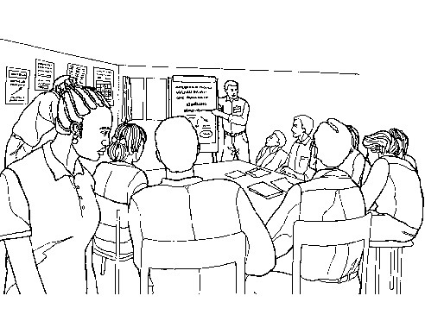
The rule
Workers have a right to communicate and evaluate safety and health issues with the employer.
Employers in construction, agriculture, general industry, or forest activities must hold safety meetings or have a safety committee.
Holding safety meetings or having a safety committee depends in which industry you work and the number of full-time or part-time employees that work there.
Your employer or supervisor will be able to tell you if you will have safety meetings or if there is a safety committee.

Slide 9
La regla
Los trabajadores tienen el derecho de comunicarse y de evaluar cuestiones de seguridad y salud con su empleador.
Empleadores en la construcción, agricultura, industria general, o actividades forestales deben sostener reuniones de seguridad o tener un comité de seguridad.
El sostener reuniones de seguridad o tener un comité de seguridad depende en cual industria trabaja usted y el número de trabajadores de tiempo completo o tiempo parcial que trabajan allí.
Su empleador o supervisor podrá decirle si habrá reuniones de seguridad o hay un comité de seguridad.

Slide 10
Safety Committee
If your company has a safety committee instead of holding safety meetings, find out who are the representatives. You can talk to them or your supervisor about any safety or health concerns.
Let’s look at some of the things that are required when there is a safety committee:
Select employer and employee representatives.
Build an effective safety committee.
Hold quarterly inspections and hold monthly meetings.

Slide 11
Comité de Seguridad
Si su compañía tiene un comité de seguridad en vez de sosteniendo reuniones de seguridad, entérese quienes son los representantes. Puede hablarles o a su supervisor sobre preocupaciones de seguridad o salud.
Veamos algunas de las cosas que se requiere cuando hay un comité de seguridad:
Seleccionar los representantes del patrón y de los trabajadores.
Desarrollar un buen comité de seguridad.
Efectuar verificaciones trimestrales y sostener reuniones mensuales.

Slide 12
Safety Committee
Your safety committee members must:
  Have a majority agree on a chairperson.
  Serve a minimum of one year, when possible.
  Be compensated at their regular rate of pay.
  Have training in the principles of accident and incident investigations for use in evaluating those events.
  Have training in hazard identification.
  Be provided with meeting minutes.
  Represent major activities of your business.

Slide 13
Comité de Seguridad
Los miembros del comité de seguridad deben:
  Tener un director seleccionado por la mayoría.
  Ejercer por lo menos un año, cuando sea posible.
  Ser pagados su paga regular.
  Recibir capacitación sobre los principios de accidentes e investigaciones para usarla en la evaluación de esos eventos.
  Recibir capacitación en la identificación de riesgos.
  Ser provistos de las minutas de las reuniones.
  Representar las principales actividades de la empresa.

Slide 14
Safety Committee
Build an effective safety committee with the following activities
  Have a system that allows employees an opportunity to report hazards and safety and health related suggestions.
  Establish procedures for reviewing inspection reports and for making recommendations to management.
  Evaluate all accident and incident investigations and make recommendations for ways to prevent similar events from occurring.
  Evaluate management’s accountability system for safety and health, and recommend improvements.

Slide 15
Comité de Seguridad
Desarrollar un buen comité de seguridad con estas actividades
  Tener un sistema que permita a trabajadores la oportunidad de reportar peligros y sugerencias sobre la seguridad y salud.
  Establecer procedimientos para repasar reportes de investigaciones y hacer recomendaciones a la gerencia.
  Evaluar todos las investigaciones de accidentes e incidentes y hacer recomendaciones para maneras de prevenir que ocurran eventos similares.
  Evaluar el sistema de gestión del sistema de rendir cuentas por la seguridad y salud y recomendar mejoras.

Slide 16
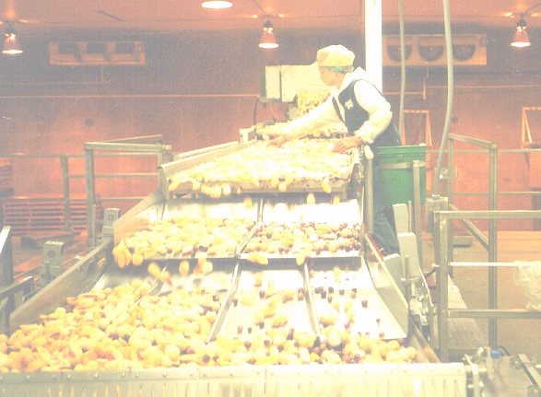
Safety Committee
Hold monthly meetings
Examples of what to discuss in the meetings:
  How to get the cooperation of all the workers to identify hazards in the workplace.
  The safety rules.
  The type of training needed so workers can work in a safer way.
  What else can we discuss in the meetings?

Slide 17
Comité de Seguridad
Efectuar las reuniones mensuales
Ejemplos de que discutir en las reuniones:
  Como obtener la cooperación de todos los trabajadores para detectar riesgos en el trabajo.
  Los reglamentos de seguridad.
  El tipo de adiestramiento necesario para que los trabajadores laboren en una manera más segura.
  ¿Que más podemos discutir en las reuniones?

Slide 18
Safety Committee
Conduct quarterly inspections
Examples of what to look for during the quarterly inspections:
  Are portable ladders installed so that they extend at least 36 inches above the surface served?
  Is all scrap lumber, waste material, and rubbish removed from the immediate work area?
  Are cords and plugs visually inspected daily and removed or repaired as necessary?
  Are SDS readily available for each hazardous chemical?
  Are all employees protected by
    guardrails or personal fall-arrest
    systems when working on unguarded
    surfaces more than 6 feet high?
  Are workers overexerting themselves?

Slide 19
Comité de Seguridad
Efectuar las verificaciones trimestrales
Ejemplos de que buscar en las verificaciones trimestrales:
  ¿Están las escaleras portátiles instaladas de manera que éstas se extiendan por lo menos 36 pulgadas sobre la superficie en uso?
  ¿Son removidos todos los pedazos de madera, material de desecho y desperdicios fuera de la zona de trabajo?
  ¿Se realizan inspecciones visuales de cables eléctricos y enchufes diariamente y quitados si es necesario?
  ¿Están fácilmente accesibles las hojas de
    datos de seguridad (SDS) de los
    productos químicos?
  ¿Están todos los trabajadores protegidos en caso de caídas por guardarrieles o sistemas personales de prevención de caídas cuando trabajan a más de 6 pies de altura?
  ¿Los trabajadores se están esforzando excesivamente?

Slide 20
Safety Meetings
If your company holds monthly meetings instead of having a safety committee, safety meetings must:
Include all available employees.
Include at least one employer representative authorized to ensure correction of safety and health issues.
Be held on company time and attendees paid at their regular rate of pay.
Discuss safety and health issues.
Discuss accident investigations, causes, and the suggested corrective measures.

Slide 21
Reuniones de Seguridad
Si su compañía sostiene reuniones mensuales en vez de tener un comité de seguridad, las reuniones deben:
Incluir todos los trabajadores disponibles.
Incluir por lo menos un representante del empleador autorizado para asegurar la corrección de cuestiones de seguridad y salud.
Sostenerse en tiempo de la empresa y los que estén presentes, ser pagados so paga regular.
Discutir investigaciones de accidentes, sus causas, y sugerencias para la corrección de las mismas.

Slide 22
Safety Meetings
If your employer is in construction, utility work, or manufacturing, the employer must document, and make available a written record of each meeting that includes the following:
Hazards related to tools, equipment, work environment, and unsafe work practices identified and discussed during the meeting.
The date of the meeting.
The names of those attending the meeting.
Note: the records of each meeting must be kept for three years.

Slide 23
Reuniones de Seguridad
Si su empleador está en la construcción, servicios públicos, o fabricación, el empleador deberá anotar y poner a disposición un acta por escrito de cada reunión que incluye lo siguiente:
Peligros relacionados con la herramienta, el equipo, el ambiente labora, las practicas de seguridad inseguras identificadas durante la reunión.
La fecha de la reunión.
Los nombres de los presentes en la reunión.
Nota: Las actas de las reuniones se deberán conservar por tres años.

Slide 24
OTHER TOPICS INCLUDE OTROS TEMAS INCLUYEN
Accident Investigation Investigación de Accidentes
Bloodborne Pathogens Patógenos de la Sangre
Excavations Excavaciones
Fall Protection Protección Contra Caídas
Hazard Communication Comunicación de Riesgo
Hazard Identification Localización de Riesgos
Hazardous Energy Control Control de Energía Peligrosa
Industrial Vehicles Vehículos Industriales
Machine Safeguarding Resguardos de Máquinas
Manual Material Handling Manipulación Manual de Cargas
Occupational Health Higiene Laboral
Portable Ladders Escaleras Portátiles
Restaurant Safety Tip Sheets Hojas de Consejos para Restaurantes
Safety Committees and Comités de Seguridad y Reuniones de Safety Meetings Seguridad
Scaffolds Andamios
Toll free number in Spanish: 1 (800) 843-8086
Toll free number in English: 1 (800) 922-2689
Web site: osha.oregon.gov

